Slide 1
مناخ الجبال
4
المرحلة الثالثة / قسم الجغرافيا
أ . د . أحلام عبد الجبار كاظم

Slide 2
نماذج إقليمية عن المناخ الجبلي
تعد جبال الالب ، والانديز ، وهضبة التبت خير ممثل للمناخات الجبلية ، فالألب مثال للمناخات الجبلية المعتدلة الباردة ، والانديز العليا ، مثال عن العروض المدارية ، في حين تمثل التبت مناخات جبال الاستبس الداخلية .
جبال الالب
تسيطر على جبال الألب ضغوط جوية مرتفعة مؤدية الى نموذج فريد من المناخ الجبلي ، وجبال الالب التي تمتد باتساع يزيد على 1000كم ،تكون صفاتها المناخية في 180 كم الأولى من امتدادها ذات أتصال بمناخ البحر المتوسط ، وما بعد ذلك ترتبط بمناخ أواسط أوربا ، وتمثل هذه السلسة حاجزاً مانعاً للكتل الهوائية المتقدمة من الشمال أو الجنوب حيث تعمل على تحوير صفاتها عمودياً وأفقياً.

Slide 3
وتتكون الأشكال الأرضية الرئيسة في الالب من :-
سهول مفتوحة واسعة أمثال الهضبة السويسرية (350-430م) والتي من الناحية المناخية ترتبط بسهول أواسط أوربا أكثر من جبال الالب (بازل ، جنيف).
وديان عميقة واسعة وخوانق ضيقة ( مثل التدروف عند كلاكنفورت).
3. وديان مرتفعة ( أندرمات عند دافوس ).
قمم جبلية ( سانتس).
وفي كثير من الأمكنة نجد أن لتضاريس السطح تأثيراً في درجات الحرارة أكثر مما هو للارتفاع ، وهذا ما يتضح من درجات الحرارة لكل من لوسيرن ( الهضبة السويسرية ) وريغي ( قمة منعزلة ) وبيفرز ( قاع وادي انغادين الأعلى ) كما في الجدول اللاحق .

Slide 4
المحطة | الارتفاع | حرارة كانون 2 | حرارة تموز
لوسبيرن | 500م | -1.2°م | 18.5
ريغي | 1775م | -5.0°م | 10.0
بيفرز | 1700م | -10.0°م | 13.0

Slide 5
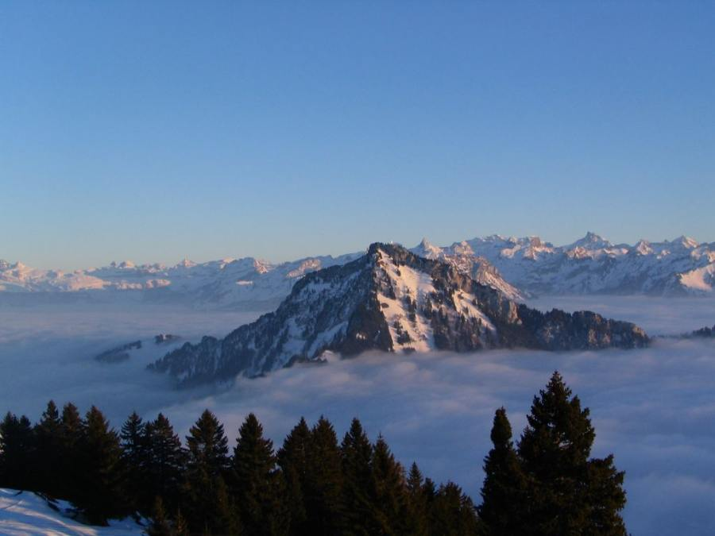
قمة جبل ريغي في سويسرا

Slide 6
ذلك أن بطون الوديان هي أحر الأمكنة ( في الصيف)، حيث يستقر الهواء فوق السفوح المقعرة التي تشكل أكبر مساحة للتماس مع الهواء ، أما القمم والسفوح المحدبة للمرتفعات فانه رغم تسخنها بشدة بوساطة أشعة الشمس البراقة ، الأ أن مساحة التماس مع الهواء الذي يحيطها تكون صغيرة ، كما أن حركة الهواء تلعب دوراً كبيراً في ذلك ، وهناك استثناء لهذه الحالة وذلك في حالة سيطرة ضغوط مرتفعة حيث يحدث العكس ، وبوجه عام فان الوديان تكون ذات دفء خاص بالمقارنة مع القمم الجبلية خلال أيام الصيف وباردة خلال الشتاء ، أن معدلات الحرارة لريغي وبيفرز تظهر اختلافات بارزة ، فالمحطتان تتقاربان في الارتفاع ، الا أنه خلال كانون الثاني تبدو المحطة التي تقع في الوادي أبرد بنحو 7°م عند الصباح من تلك التي تقع على القمة التي تكون أدفئ من الأولى بنحو 5°م في النهاية في تموز.
وبصورة عامة فان معدل حرارة الشتاء على الجوانب المرتفعة للوديان أعلى مماهي عليه في القعر ، وهذا هو السبب الذي من أجله بنيت الكثير من القرى الجبلية فوق مستوى قاع الوادي ، فمضيق برونج (1000م) أدفأ خلال الشتاء من مايرنجن (600م) والتي تقع دونها في الارتفاع ، وتتميز بطون أودية الألب الشرقية بقسوة شتائها لكونها معزولة عن التأثيرات القادمة من الغرب ،ولذا تتعرض أكثر من غيرها الى الانقلابات الحرارية ، وتسمح الوديان ذات الفتحات الواسعة للهواء البارد بالتصريف ، ولذا فهي ليست بتلك الدرجة من البرودة التي هي عليها الأحواض المغلقة .

Slide 7
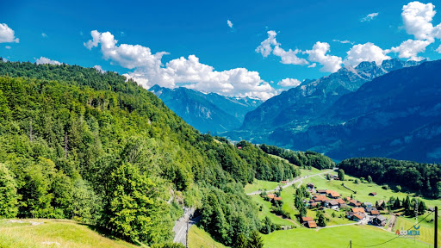
ممر برونج الجبلي في سويسرا

Slide 8
وعلى النقيض من رياح الفوهن الدافئة والتي يزيد معدل تكرار حدوثها على 40 يوماً في السنة ، نجد الرياح الشمالية الشرقية ( الكتل الهوائية القطبية القارية ) والتي تتسرب خلال جبال الألب ما بين الضغط المرتفع لأواسط أوربا وشرقها والانخفاض الجوي غرب البحر المتوسط ، وتعرف هذه الرياح في سويسرا باسم بيز (bise) ، وقد تستمر هذه الرياح الشتوية شديدة البرودة والجفاف لعدة أيام ، وأكثر ما تهب هذه الرياح في الجزء الجنوبي الغربي مابين بيين (Bienne) وجنيف تحت أقدام السلاسل الأمامية لجبال الجورا ، حيث يبلغ معدل هبوبها نحو 120 يوماً في السنة ، ولذا نجد أن وديان الألب الجنوبية أدفأ من الشمالية في شهر كانون الثاني (بازل – شمالية – صفر درجة ، لوكانو –جنوبية – 1.8°م).
وتكون بطون الوديان أكثر رطوبة وضباباً ( خلال الجو الراكد) في الشتاء ، في حين تكون قمم الجبال فوق طبقة السحب وذات أشعة شمسية براقة وهواء دافئ جاف ، وفي الصيف تنعكس الآية ، حيث تكون الوديان حارة وجافة وأقل تغيماً ، بينما تكون ذرى الجبال مغطاة بسحب كثيفة في فترة بعد الظهر ، فعلى قمة جبل سانتس تقع أكثر ساعات النهار المشمسة لشهر أب بين الساعة التاسعة والعاشرة صباحاً ، وهذه تسبق تكون السحب الثقيلة ، أما في الخريف وأثناء سيطرة الطقس الجبهي فأن جميع السلاسل الجبلية بوديانها وقممها تغطيها كتل هائلة من السحب والى ارتفاع قد يصل الى 650 متراً ، وتكون السفوح المتجهة للجنوب أقل تغيماً (لوكانو) وأكثر تعرضاً للشمس ( عدد ساعات سطوع الشمس في لوكانو 4 ساعات في كانون الثاني و 9 في تموز ، بينما في بازل ( 2.1 ساعة في كانون الثاني و 7.5ساعة في تموز).

Slide 9
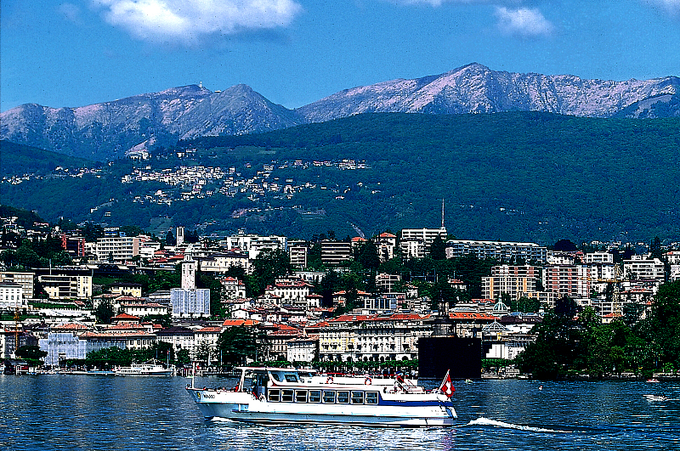
مدينة لوكانو جنوب سويسرا

Slide 10
هذا وتتلقى وديان جبال الالب كميات من الأمطار أقل مما تتلقاه السلاسل المحيطة بها ، ففي سويسرا تعد المجموعات الجبلية التي تضم سان جوثار وسانتس أكثر المناطق تهطالاً ، حيث يبلغ معدل المطر السنوي في كتله سانتس نحو 249 سم ، وسان جوثار 255سم، في حين نجد أن ساركنز الواقعة في قعر وادي الراين عند قدم جبل سانتس لا تتلقى سنوياً أكثر من 230 سم ، وتشكل أعالي وادي الرون (64سم) أجف أجزاء سويسرا ، وهكذا الحال في وديان الألب الشرقية التي تقل معدلاتها المطرية عن 57سم ( وديان أنهار ان , وسالزاك ، وانز) ، وأيضاً في وديان جبال الالب الفرنسية ( تارنتيز ، موريين ، أعالي دور انس وروافده)، ويكون الصيف أكثر الفصول مطراً بخاصة شهر تموز بالنسبة للسلاسل الوسطى والشمالية لجبال الألب سواء أكان ذلك في الوديان أم على القمم.
والتهاطل في الشتاء على شكل ثلج في كل المناطق ماعدا السلاسل الواقعة في اقصى الجنوب ، حيث يحتمل أن تسبب رياح السيروكو هطول الأمطار الى ارتفاع قد يصل الى 1500متر ، وعلى قمه جبل سانتس يكون جميع التهاطل مابين شهري تشرين الثاني ونيسان على شكل ثلوج ، وتصل سماكة الثلج الى (6-8م) في وادي انغادين ، وحتى 13م على جبل سانتس ، ويغطي الثلج الارض مدة تقارب من أسبوعين عند جنيف ، ونحو شهر عند بازل ، وستة أسابيع عند التدروف، و 173 يوماً عند دافوس ونحو عشرة أشهر فوق جبل سانتس ، وهكذا نجد أن سماكة الثلج وطول فترة بقائه تختلف تبعاً لدرجة الارتفاع والموقع ، فخط الثلج الدائم في جبال الألب الغربية يقع على ارتفاع 2750متراً بينما السلاسل الداخلية الأكثر جفافاً يوجد على ارتفاع 3200م.

